Slide 1
Сказки про предлоги часть 1
Глазунова Л.В.
Учитель - логопед

Slide 2
НАД
на
ЗА
В
ПОД
Перед

Slide 3
«Сказка про маленькие слова»
д
о
м

Slide 4
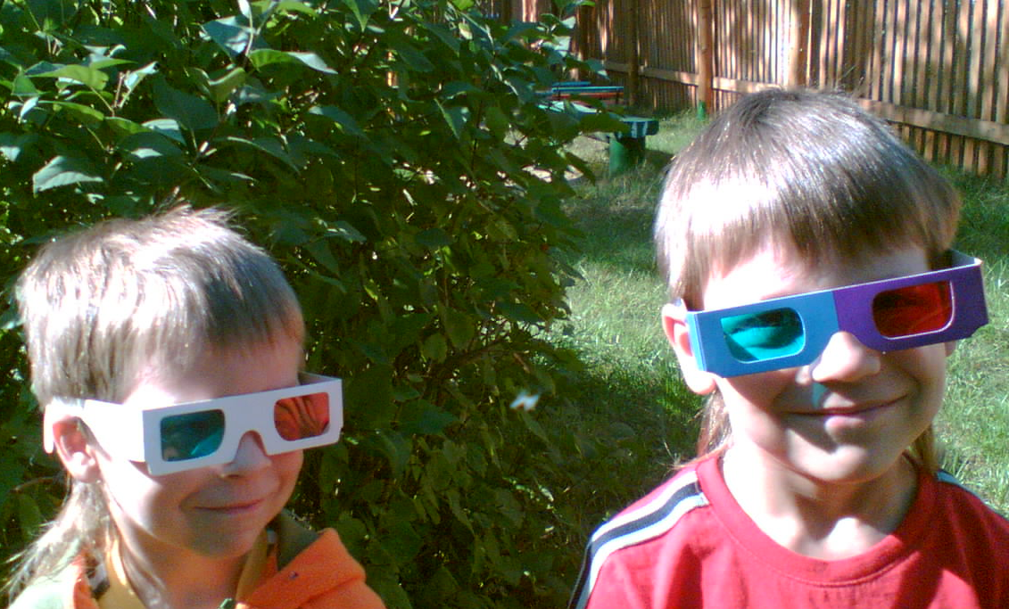
Сказка «Волшебные очки»
В

Slide 5
«Сказка про усталых путников»

Slide 6
Сказка «Как Понятка и Непонятка собирали урожай»
в
на

Slide 7
СКАЗКА
«Лягушонок и буква Д»
НАД
ПОД

Slide 8
Сказка «Лягушонок и буква Д»

Slide 9
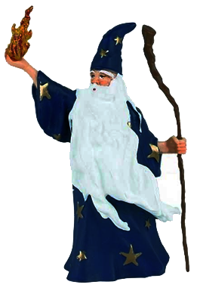
Сказка «Волшебные ножницы»
ПОЗАДИ
ПО | ЗА | ДИ
ЗА

Slide 10
Сказка «Волшебные ножницы»
ВПЕРЕДИ
В | ПЕРЕД | И
ПЕРЕД

Slide 11
запомниТь !

